Slide 1
Презентация проекта «Формирование основ безопасного поведения и соблюдения ПДД детьми дошкольного возраста посредством применения технологии Мультистудия»
Муниципальное бюджетное дошкольное образовательное учреждение «Детский сад «Россияночка» п. Чернянка Белгородской области»
Воспитатель первой квалификационной категории
МБДОУ «Детский сад «Россияночка»
п. Чернянка Белгородской области»
Малахова Валентина Сергеевна
Чернянка, 2022год
Notes:
Титульный слайд

Slide 2
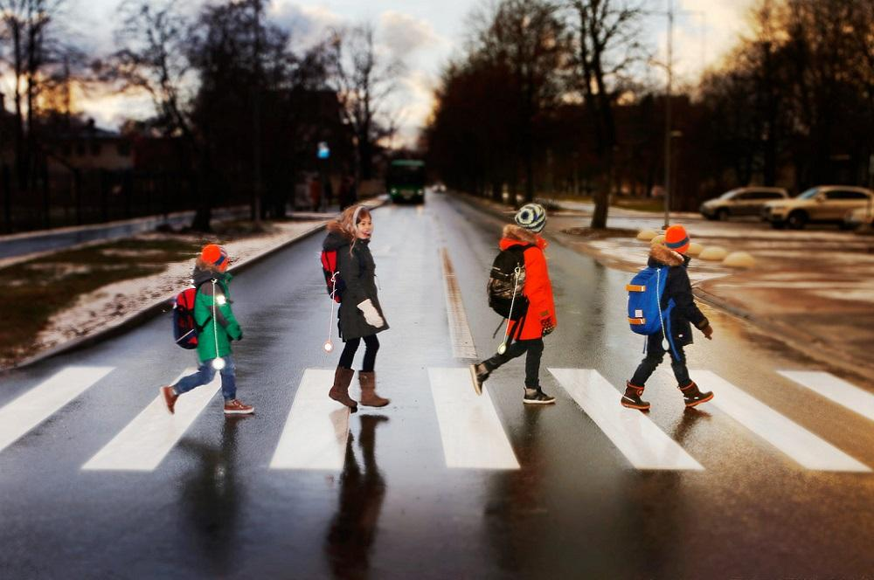
В соответствии с Федеральным государственным образовательным стандартом дошкольного образования задачи психолого-педагогической работы по формированию физических, интеллектуальных и личностных качеств детей должны решаться интегративно в ходе освоения всех образовательных областей (линий развития) наряду с задачами, отражающими специфику каждой образовательной области, с обязательным психологическим сопровождением.
Деятельность воспитателя направлена на достижение целей: формирования основ безопасности собственной жизнедеятельности и формирования предпосылок экологического сознания (безопасности окружающего мира). Вся повседневная деятельность человека направлена на удовлетворение физиологических, социальных и духовных потребностей, включая и обеспечение безопасности.

Slide 3
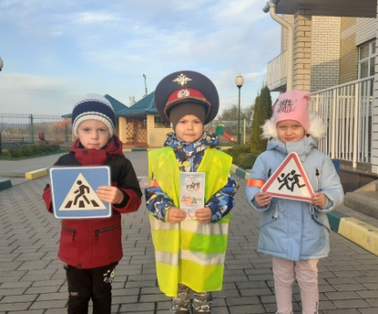
«Формирование положительного опыта безопасного поведения»
«Овладение основными культурными способами деятельности»
Следование социальным нормам и правилам безопасного поведения»
«Владение представлениями о правилах дорожного движения»
Введение в предметную область (описание ситуации «Как есть»)
Стратегические задачи
Обновление содержания образования детей дошкольного возраста по формированию привычки безопасного поведения на улице и дороге
Обеспечение преемственности дошкольного и начального образования
Создание условий для развивающего вариативного дошкольного образования и обеспечение его открытости.
Единое образовательное пространство для всех участников образовательных отношений

Slide 4
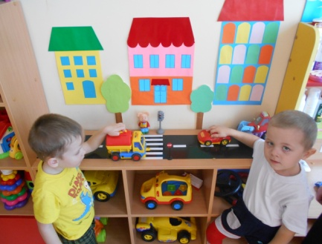
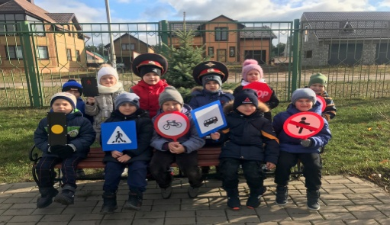
Введение в предметную область (описание ситуации «Как есть»)
Безопасность жизнедеятельности – наука о безопасном взаимодействии человека с окружающей средой.
Безопасность - состояние деятельности, при котором с определённой вероятностью исключено проявление опасностей или отсутствие чрезмерной опасности
Поэтому необходимо заложение таких индивидуально-психологических особенностей личности детей, как:
ответственности;
внимательности;
- самостоятельности;
рационального поведения на улице.
Технология мультистудии, это инновационная современная технология с использованием мультимедийных и технических средств, в основе которой лежит совместная деятельность ребенка и взрослого по созданию совершенно нового продукта «мультфильма».

Slide 5
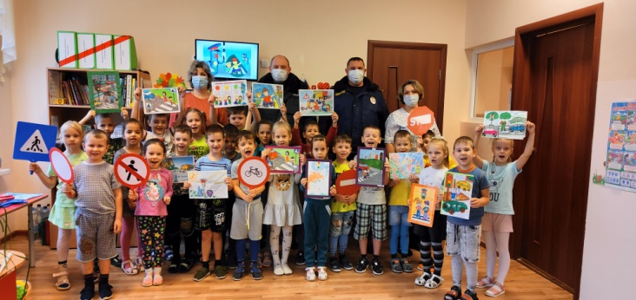
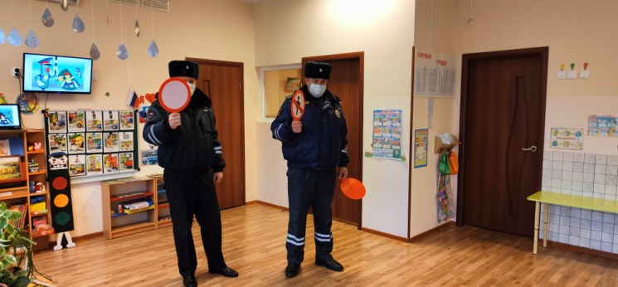
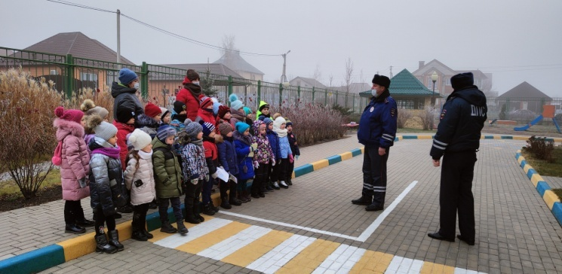
Введение в предметную область (описание ситуации «Как есть»)
Формирование навыков безопасного поведения зависит от многих факторов:
становление нравственного сознания о важности человеческой жизни;
развитие субъективного опыта взаимодействия ребёнка с окружающим миром;
овладение системой ценностей о безопасном поведение.
Возникает необходимость в организации такой системы работы, при которой происходила бы интеграция применяемых инновационных технологий и приемов воспитания культуры безопасного поведения на улицах у детей дошкольного возраста

Slide 6
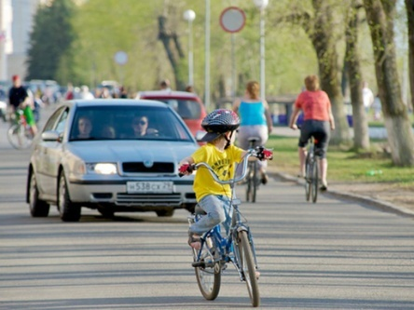
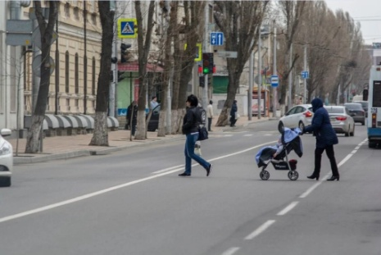
Введение в предметную область (описание ситуации «Как есть»)
В УМВД России по Белгородской области за семь месяцев 2022 года было зафиксировано 60 случаев ДТП с участием несовершеннолетних детей. В 30 случаях из них, дети являлись пешеходами. 63 ребёнка признаны пострадавшими. Данная статистика указывает, что дети не способны разрешить конфликт между знаниями правил дорожного движения и их применением в повседневной жизни. В связи с этим дети испытывают трудности в формировании навыка безопасного поведения на дороге в повседневной жизни и часто становятся участниками ДТП
Факторы, мешающие развитию культуры безопасного поведения у дошкольников:
несформированность ценностных и нравственных ориентиров;
несамостоятельность детей, зависимость от действий взрослых;
отсутствие у детей необходимых знаний по ПДД;
неадекватная самооценка себя и своих возможностей в опасной ситуации;
неправильные родительские установки;
негативный пример поведения взрослых;

Slide 7
Введение в предметную область (описание ситуации «Как есть»)
Диагностика уровня сформированности культуры безопасного поведения дошкольников на начальном этапе:
Методика А.И. Замалеевой.
Результаты диагностики показали, что из общего количества детей, принявших участие в исследовании:
- 48% имеют низкий уровень сформированности знаний, умений и навыков по правилам дорожного движения и безопасному поведению на дороге и улицах;
- 36% группы справились с понятиями «Транспорт», «Цвета светофора», а также с понятиями тротуар, дорога, проезжая часть.
- 16% имеют достаточные представления о правилах дорожного движения, умеют правильно рассуждать, хорошо развито логическое мышление.

Slide 8
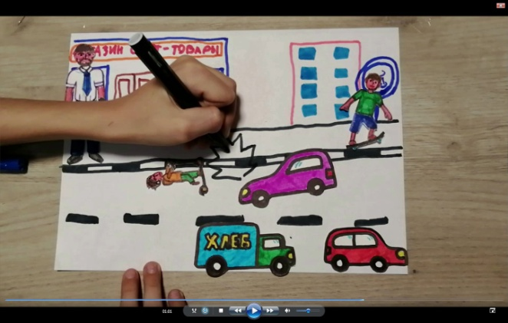
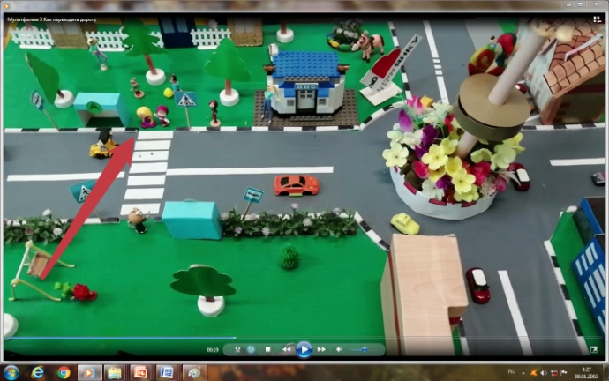
Введение в предметную область (описание ситуации «Как есть»)
ФГОС обращает внимание педагогов на необходимость создания условий, открывающих возможности для формирования инициативности и творческих способностей детей.
Технология мультистудии предполагает использование мультимедийного оборудования, что позволяет сочетать вербальную и наглядно-чувствительную информацию, а это способствует усилению мотивации детей. Применение технологии мультистудии позволяет моделировать различные ситуации социальной среды, взаимоотношений людей, жизненных ситуаций.

Slide 9
Введение в предметную область (описание ситуации «Как есть»)
Этапы создания мультфильма
1. Создание сценария
2. Конструирование декораций
3. Создание героев мультфильма
4. Знакомство с правилами мультипликации
5. Работа с мульт-ным оборудованием
6. Ролевое озвучивание
Этапы создания мультипликационного фильма по ПДД
создание сценария мультфильма с частичным моделированием жизненных ситуаций на дороге, отражающих нежелательные и положительные модели поведения свойственные детям;
конструирование декораций, наполняемость пространства кадра необходимой атрибутикой;
создание героев детьми по средствам рисования персонажа будущего мультфильма;
обучение перестановке героев в декорациях и знакомство с правилами мультипликации;
обучение работе с мультимедийным оборудованием: фотокамера, штатив, подсветка, и д.р.;
обучение ролевому озвучиванию героев мультфильма для создания и усиления эмоционального эффекта при просмотре.

Slide 10
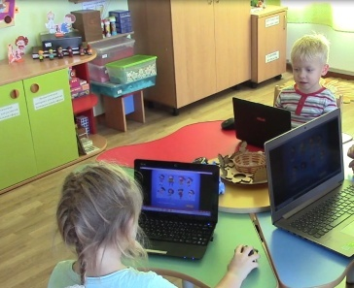
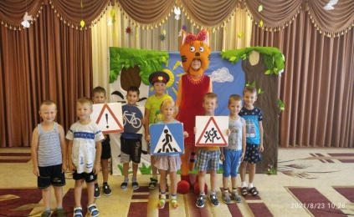
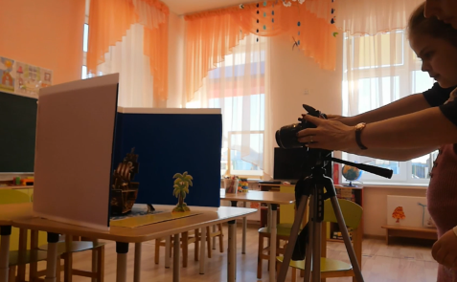
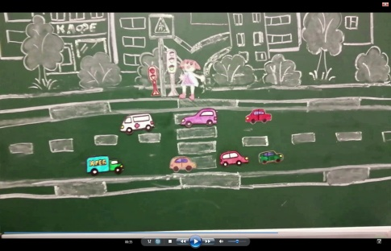
Введение в предметную область (описание ситуации «Как есть»)
Этапы реализации проекта по внедрению технологии мультистудия в образовательное пространство ДОУ по изучению ПДД
3 этапа внедрения технологии
Знакомство детей с технологией создания мультипликационных фильмов
Создание пробных короткометражных мультипликационных фильмов по готовому сценарию
Создание мультипликационных фильмов по ПДД с соблюдением всех этапов

Slide 11
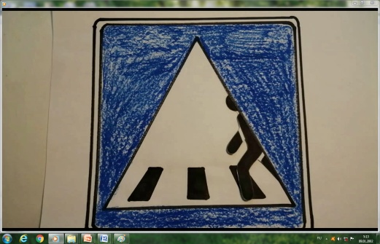
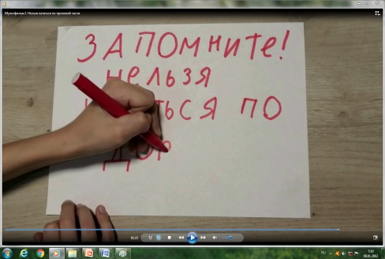
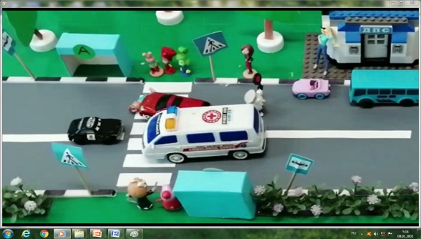
Создание сценария мультфильма по ПДД должно быть ориентировано на максимальную самостоятельность и творческую деятельность ребенка.
Самостоятельность и уверенность в себе
Создание мультипликационных фильмов в обучении дошкольников правилам дорожного движения и формировании навыков безопасного поведения на дорогах, дает им возможность адаптироваться в любой ситуации на улицах поселка
Бережливость и ответственность
Сюжет мультфильма должен быть основан на реальной дорожно-транспортной ситуации.
В основе сюжета должно лежать противоречие, которое бросает вызов любознательности.
Инициативность и активность

Slide 12
SWOT - анализ
Сильные стороны
Смена процесса обучения на процесс самоучения. Изменение роли педагога в совместной деятельности с детьми. Стимулирование положительных сторон личности дошкольников через создание возможностей и следствий собственного выбора, выстраивание положительной системы ценностей, наращивание способности к осознанному, ответственному выбору и самореализации в деятельности по изучению ПДД. Формирование положительных моделей поведения, расширение зоны ответственности каждого ребёнка.
Слабые стороны
Наличие ненужных избыточных действий воспитанников и педагогов при организации совместной деятельности. Затруднительно использовать в работе с детьми дошкольного возраста из-за несформированности операций мышления: анализ, абстрагирования, конкретизации. Недостаточность инструментов измерения и методик изучения результатов практики внедрения технологии мультистудия в дошкольное образование
Возможности
Образовательный эффект: овладение детьми приёмами создания мультипликационного фильма. Формирование положительных качеств личности дошкольников. Оздоровительный эффект: появление у детей чувства эмоционального комфорта и психологической защищённости, через моделирование возможных способов реагирования при движении по улицам посёлка. Воспитательный эффект: общее социально-нравственное воспитание детей дошкольного возраста. Создание безопасной и комфортной среды пребывания ребёнка в детском саду. Пополнение и обогащение предметно-развивающей среды.
Риски
Возможна утрата уникальности субъективного опыта и личного мнения ребёнка.

Slide 13
Цель и результат проекта
Цель проекта: | Обеспечить положительную динамику развития у детей дошкольного возраста знаний правил дорожного движения и безопасного поведения на улицах посёлка с 48% до 80%
Способ достижения цели: | Внедрение технологии мультистудия в образовательный процесс по формированию культуры безопасного поведения дошкольников и изучения правил дорожного движения
Результат проекта: | 80% воспитанников знают правила дорожного движения, могут ориентироваться в дорожных ситуациях, способны контролировать своё поведение в качестве пешехода и пассажира.
Требования к результату: | подобран диагностический материал для проведения исследования уровня сформированности знаний детей дошкольного возраста правил дорожного движения; разработана система образовательных мероприятий по созданию мультипликационных фильмов по ПДД с дошкольниками; разработана система трансляции полученного медиапродукта всем участникам образовательного процесса (детям, родителям, педагогам); доля детей группы, вовлечённых в проект в 2021 до декабря 2022 уч. году – не менее 90 %; не менее 2-х материалов о внедрении проекта в образовательный процесс ДОО размещено в интернет - ресурсах.
Пользователи результата : | Педагоги, воспитанники, родители

Slide 14
Основные блоки работ проекта
№ | Наименование | Длительность, дней | Начало | Окончание | 2021 год |  |  |  | 2022 год
 |  |  |  |  | 09 | 10 | 11 | 12 | 01 | 02 | 03 | 04 | 05 | 09 | 10 | 11 | 12
1. | Подготовительная работа | 30 | 06.09.2021 | 15.10.2021
1.1. | Проведение анализа образовательной среды группы для разработки и внедрения технологий проблемных ситуаций при изучении ПДД
1.2. | Создание рабочей группы для разработки и внедрения проекта
1.3. | Разработка методических рекомендаций для педагогов и родителей по использованию материалов проекта
1.3.1. | Организация заседания рабочей группы по рассмотрению проекта методических рекомендаций
1.3.2. | Распределение сферы ответственности между членами рабочей группы за разработку разделов методических рекомендаций для педагогов по использованию материалов проекта
1.3.3. | Редактирование проекта методических рекомендаций для педагогов

Slide 15
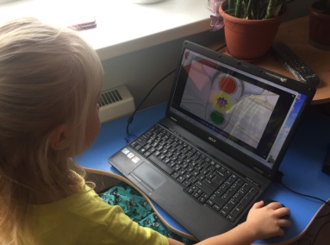
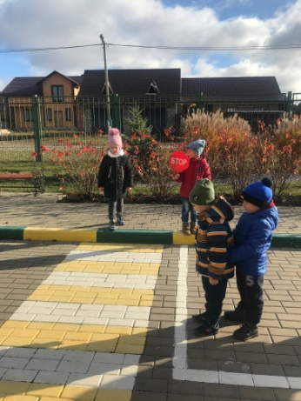
Введение в предметную область (описание ситуации «Как будет»)
Искренний интерес является одним из ведущих мотивов детской деятельности, он вызывает положительное эмоциональное отношение к происходящему, к явлению или действию, что способствует лучшему запоминанию.
Ценность мультипликации заключается в возможности комплексного развивающего взаимодействия ребёнка со взрослым и сверстниками.
Создание психологически комфортных условий для изучения правил дорожного движения
Наглядное моделирование и проигрывание с детьми дорожно-транспортных ситуаций

Slide 16
Основные блоки работ проекта
№ | Наименование | Длительность, дней | Начало | Окончание | 2021 год |  |  |  | 2022 год
 |  |  |  |  | 09 | 10 | 11 | 12 | 01 | 02 | 03 | 04 | 05 | 09 | 10 | 11 | 12
2. | Организация диагностики уровня сформированности знаний ПДД у детей старшего дошкольного возраста по средствам внедрения технологии мультистудия в образовательную деятельность | 43 | 18.10.2021 | 22.12.2022
2.1. | Проведение SWOT-анализа внедрения технологии мультистудия в образовательную среду подготовительной к школе группы
2.2. | Проведение диагностического исследования уровня сформированности знаний ПДД старших дошкольников
2.3. | Обработка и анализ результатов диагностического исследования, проводимого в начальной фазе реализации проекта
2.4. | Проведение диагностического исследования в конечной фазе реализации проекта
2.5. | Обработка и анализ результатов диагностического исследования, проводимого в конечной фазе реализации проекта
3. | Внедрение технологии мультистудия в образовательную деятельность по воспитанию безопасности жизнедеятельности и знанию ПДД с детьми старшего дошкольного возраста | 190 | 17.11.2021 | 11.12.2022
3.1. | Разработка мероприятий по созданию мультфильмов по ПДД с детьми, с учётом поэтапного ввода всех инструментов технологии
3.2. | Организация и проведение мероприятий с использованием технологии мультистудия в соответствии с воспитательной программой ДОО
3.4. | Организация и проведение мероприятий , развлечений , тематических акций, конкурсов по ПДД и «Зелёный огонёк»
3.5. | Организация и проведение мероприятий с родителями, законными представителями с целью расширения педагогической компетентности родителей в вопросах обучения детей ПДД.

Slide 17
Основные блоки работ проекта
№ | Наименование | Длительность, дней | Начало | Окончание |  | 2021 год |  |  | 2022 год
 |  |  |  |  | 09 | 10 | 11 | 12 | 01 | 02 | 03 | 04 | 05 | 09 | 10 | 11 | 12
3.5. | Создание мультимедийных продуктов творческой деятельности детей и педагогов, участвующих в реализации проекта
3.5.1. | Создание банка игр и упражнений по технологии мультистудия старших дошкольников для создания мультфильмов по ПДД
3.5.1.1. | Заседание рабочей группы по рассмотрению требований к создаваемым материалам
3.5.1.2. | Проведение технической экспертизы материалов (проверка материалов на соответствие требованиям к оформлению)
3.5.1.3. | Размещение материалов и информации на сайте ДОУ
3.6. | Включение детей в деятельность по созданию мультфильмов по ПДД
3.6.1. | Организация деятельности по съёмке короткометражных мультфильмов по ПДД в IV квартале 2021 г.
3.6.2. | Организация деятельности по съёмке короткометражных мультфильмов по ПДД в I и II квартале 2022 г.
4. | Размещение на сайте ДОУ и мессенджерах информации о реализации проекта | 10 | 1.12.2022 | 26.12.2022
4.1. | Размещение на сайте ДОУ и мессенджерах информации о реализации проекта в IV квартале 2021 | 5 | 13.12.2021 | 17.12.2021
4.2. | Размещение на сайте ДОУ и мессенджерах о реализации проекта во II квартале 2022 г. | 5 | 12.12.2022 | 16.12.2022
И т о г о: | 338

Slide 18
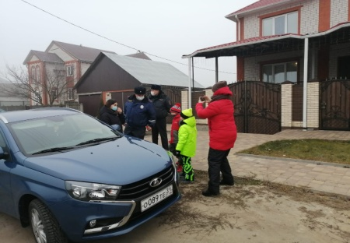
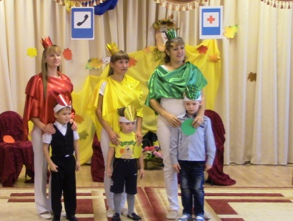
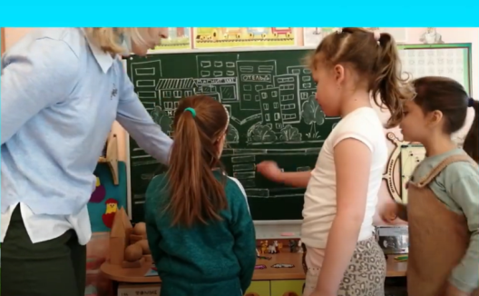
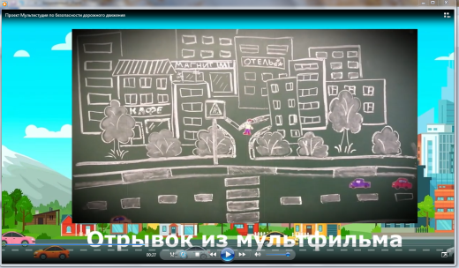
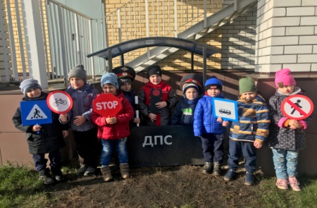
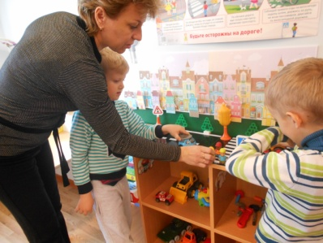
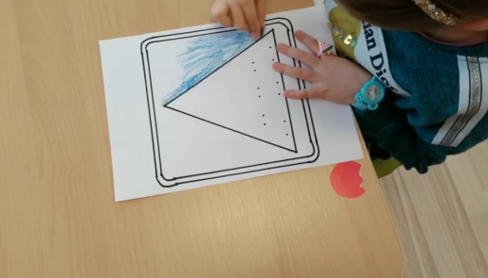
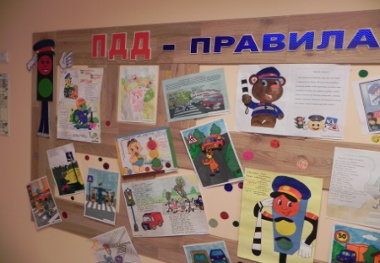
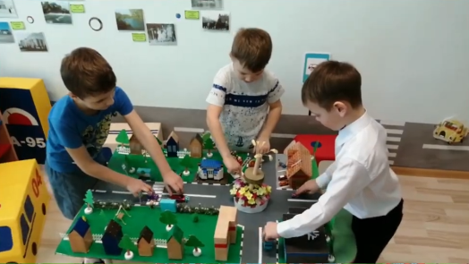
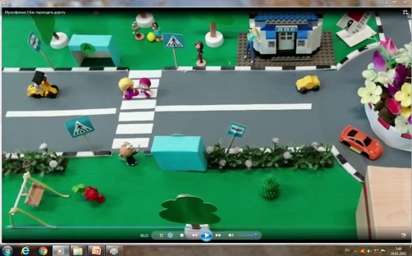
Введение в предметную область (описание ситуации «Как будет»)
БЫЛО
СТАЛО

Slide 19
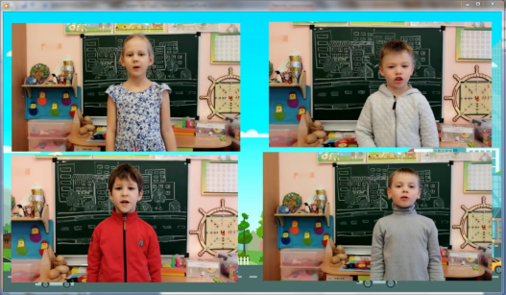
Введение в предметную область (описание ситуации «Как будет»)
Совместный выбор темы и составление сценария: Это основа всей деятельности. Чтобы увлечь детей, необходимо знать, их интересы, переживания, трудности, которые они испытывают при движении по улицам посёлка.
До мультфильмов по ПДД
К моделированию Д-Т ситуаций
От традиционного изучения ПДД
Распределение ролей: В любом детском коллективе есть активные и пассивные дети, в связи с этим вся деятельность выстраивалась с учётом возможностей и особенностей детей, поэтому распределение ролей и обязанностей шло с опорой на имеющиеся умения и способности.
Техника безопасности: Очень важно учить детей не только выставлять кадр и работать с аппаратурой, но и соблюдать правила техники безопасности и уважительного отношения к товарищам по совместной деятельности.
Проект Мультистудия по безопасности дорожного движения: https://youtu.be/rvixn14Ilhc

Slide 20
Введение в предметную область (описание ситуации «Как будет»)
Внедрение технологии мультистудия по изучению ПДД в образовательную среду ДОУ
(2021- 2022 год)
36%
6%
42%

Slide 21
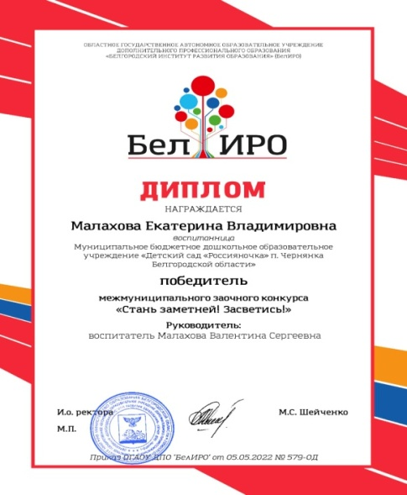
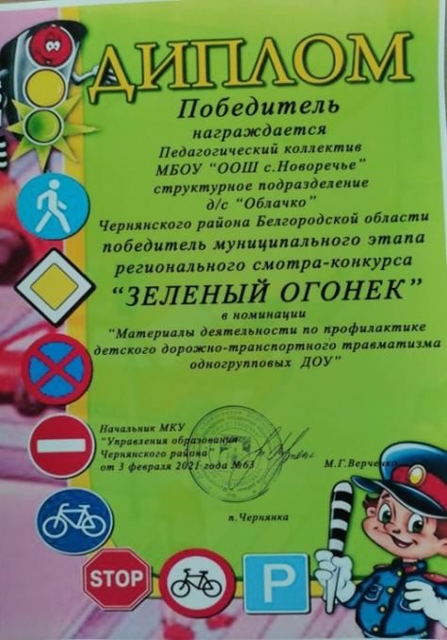
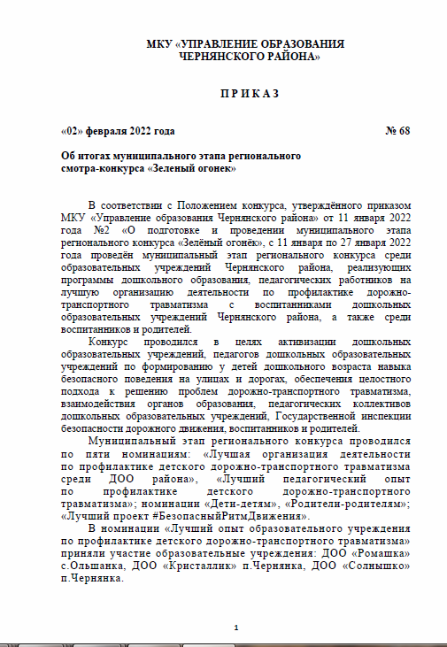
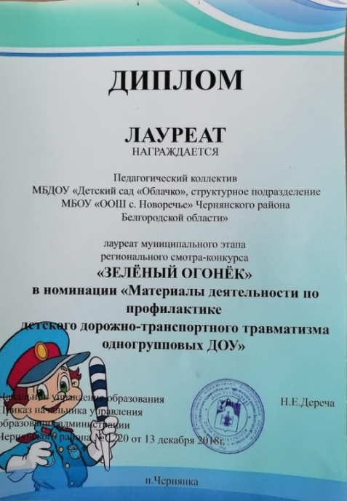
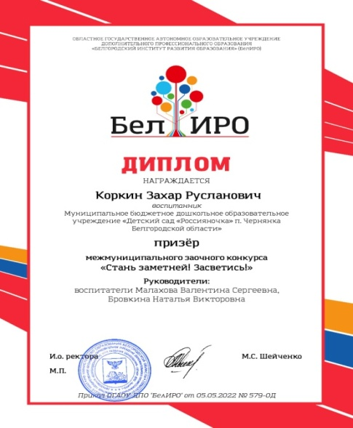
Наши достижения

Slide 22
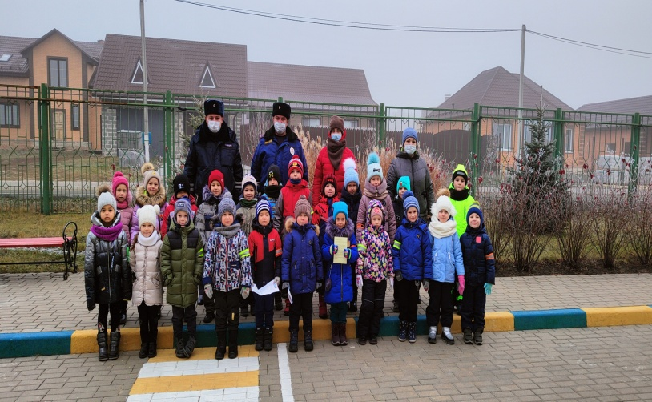
Наши достижения
Дети успешнее усваивают знания по правилам дорожного движения при создании короткометражных мультипликационных фильмов. Активно применяют полученные знания в повседневной жизни, умеют ориентироваться в дорожных ситуациях, с интересом воспринимают информацию о безопасности, осознанно относятся к правилам и нормам поведения на дороге, способны контролировать свои поведенческие реакции, умеют находить выход из проблемной ситуации . Так положительная динамика в общей сложности наблюдается у 94% детей.

Slide 23
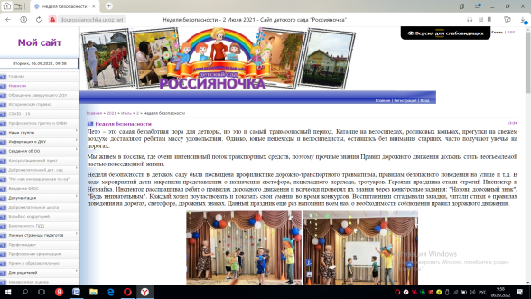
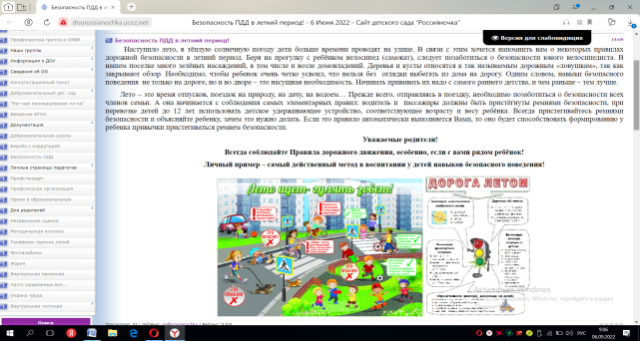
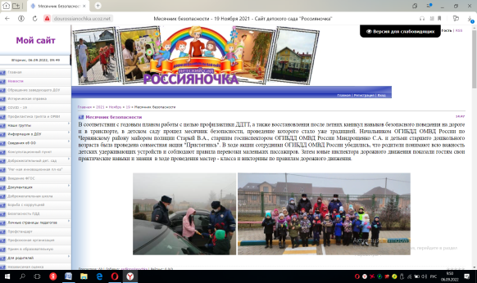
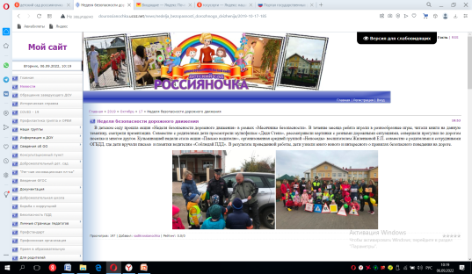
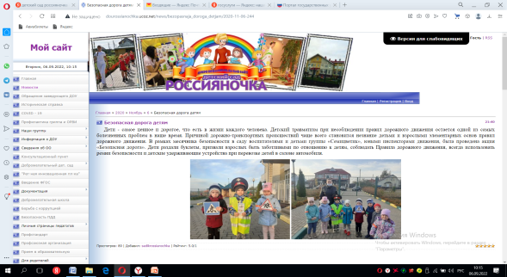
Информация об акциях и мероприятиях по изучению правил дорожного движения и реализации проекта на сайте детского сада

Slide 24
Презентация проекта «Формирование основ безопасного поведения и соблюдения ПДД детьми дошкольного возраста посредством применения технологии Мультистудия»
Муниципальное бюджетное дошкольное образовательное учреждение «Детский сад «Россияночка» п. Чернянка Белгородской области»
Воспитатель первой квалификационной категории
МБДОУ «Детский сад «Россияночка»
п. Чернянка Белгородской области»
Малахова Валентина Сергеевна
Чернянка, 2022год
Notes:
Титульный слайд

